Slide 1
TCP Protokol

Slide 2
Zadatak 34:
Elektronski registar za evidenciju izdatih automobila

Slide 3
Osobine TCP protokola:
Transmisioni kontrolni protokol (TCP) je protokol koji pripada četvrtom sloju OSI referentnog modela.
Njegova uloga je da obezbedi pouzdan transfer podataka u IP okruženju.

Slide 4
Deli blok podataka
Izbegava preopterećenje
Proverava da li su svi podaci stigli na odredište
Pazi na gubljenje paketa

Slide 5
Uspostava konekcije
Uspostava konekcije između aplikacija uz pomoć TCP protokola odvija se u tri koraka:
Prvo klijent pošalje poruku (sa podešenim kontrolnim bitom SYN=1) željenom serveru da želi da uspostavi konekciju
Zatim server, nakon što primi poruku klijenta, odgovara porukom sa kontrolnim bitima SYN i ACK=1
Time server zahteva da klijentska strana potvrdi uspostavu konekcije, što ona i čini tako što odgovara porukom sa podešenim kontrolnim bitom ACK=1
Time je uspostavljena obostrana konekcija

Slide 6
Programska podrška:
Zasićenost podataka
Mogućnost pristupa više klijenata
#include<pthread.h>

Slide 7
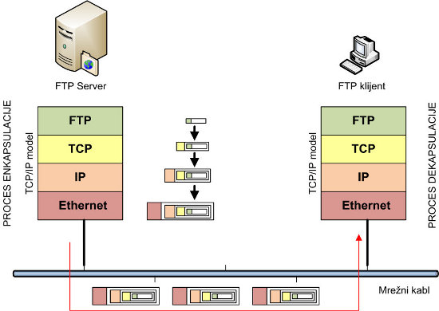
Arhitektura mreže:

Slide 8
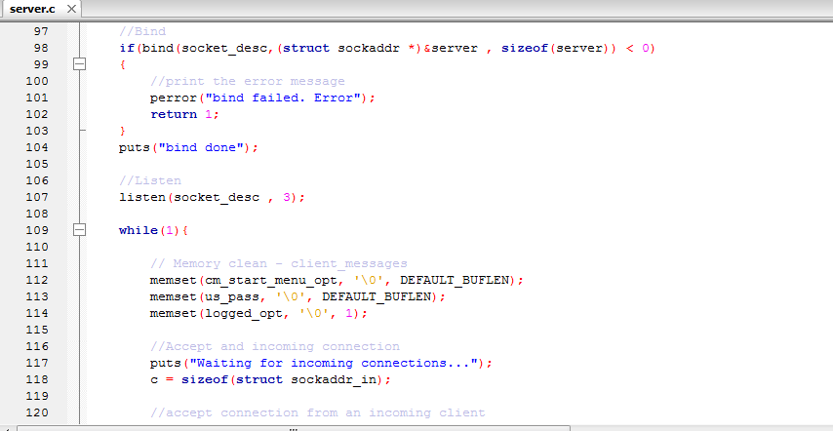
Primer pisanja funkcije u server.c

Slide 9
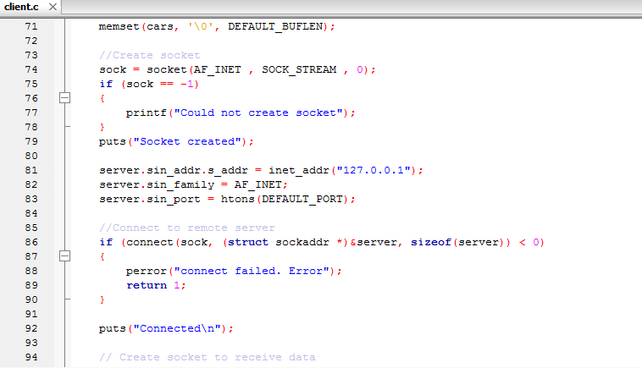
Primer pisanja funkcije u client.c

Slide 10
Opis zadatka:
Tema zadatka zasnivala se na primeru namenskog sistema elektronskog registra za evidenciju izdatih automobila pomoću TCP protokola.
Zadatak se sastoji iz klijenske strane (korisnik) i serverske strane (elektronski registar)

Slide 11
Klijent preko tastature može da zadaje sledeće komande koje se šalju serveru:
Login
Logout
Search (pretraga dostupnih vozila u el. registru)
SearchAll (pretraga svih automobila)
Search ID, MANUFACTURER, CARNAME, YEAR
CheckStatus
Reserve ID

Slide 12
Server na date komande šalje odgovarajuće odgovore koji se prikazuju na ekranu klijentske aplikacije.
Svaki automobil ima jedinstven ID
Svaki korisnik elektronskog registra prilikom procesa registracije dobija jedinstven broj članske kartice

Slide 13
Aleksa Arsić RA119/2015
Ivan Mitrović RA39/2013

